Slide 1


Aplikacja do zarządzania flotą pojazdów w firmie transportowej
Wykonał: Michał Życiński
Promotor: dr inż. Robert Perliński

Slide 2
Cel pracy
GŁÓWNY CEL:
Zaprojektowanie i wdrożenie aplikacji (prototypu), która będzie umożliwiała podejmowanie kluczowych decyzji związanych z zarządzaniem pojazdami oraz kierowcami, a także transportem towarów
Analiza zagadnienia związanego z zarządzaniem flotą pojazdów w firmie transportowej
Dane nie będą pobierane z rzeczywistych pojazdów i urządzeń
Realizacja zleceń w trybie symulacyjnym w celu odzwierciedlenia typowych scenariuszy występujących w zarządzaniu flotą pojazdów w tego typu firmach
Jak aplikacja przeznaczona do tych celów może wpłynąć na komfort pracy i ułatwić codzienne obowiązki właścicielom firm, menadżerom flot oraz kierowcom?
Notes:
1. Zaprojektować aplikację
2. Aby zaprojektować aplikację, najpierw trzeba się zaznajomić z tematem, przeanalizować zagadnienie
3. Dane nie będą pobierane z rzeczywistych pojazdów i urządzeń telematycznych (urządzenia takie umożliwiają odczyt danych z magistrali CAN pojazdu – np. dane lokalizacyjne, prędkość, aktualne spalanie). Urządzenia takie nie zostały zastosowane głównie ze względu na duże KOSZTY (z reguły kosztują kilkaset złotych).
4. Z powodu braku urządzeń telematycznych realizacja zleceń odbyła się w trybie symulacyjnym. Dzięki temu nie trzeba było wykonywać dostaw w realnych warunkach (co generowało by to dodatkowe koszty np. paliwa). Aplikacja miała być prototypem, wersją początkową, więc można było sobie na to pozwolić.
//// Koszty urządzeń telematycznych, obowiązek posiadania wielu pojazdów w celu zbierania danych (flota najczęściej zaczyna się od 5 pojazdów w górę)

Slide 3
Motywacja
Właściciele firm transportowych oraz menadżerowie flot odpowiadają za zarządzanie dużą liczbą pojazdów, zleceń i kierowców
Prowadzenie takiej działalności wymaga stałego monitorowania danych oraz ich aktualizacji
Brak scentralizowanego systemu utrudnia zarządzanie flotą i zwiększa ryzyko błędów
Pojawia się potrzeba stworzenia aplikacji, która porządkuje te informacje i wspiera zarządzanie flotą
Notes:
Dlaczego postanowiłem stworzyć taką aplikację?
1. Właściciele firm, menadżerowie floty mają na swojej głowie wiele spraw związanych z zarządzeniem flotą.
2. Zmieniają się kierowcy, pojazdy, statusy zleceń, dlatego wymaga to wszystko ciągłej kontroli, monitorowania
3. Pojawia się problem, gdy nie ma systemu do tego celu. Trzeba przechowywać dane w formie papierowej (na kartkach) lub arkuszach (np. Excell).. Łatwo wtedy o duplikaty, nieaktualne informacje

Slide 4







Wykorzystane technologie i narzędzia
Notes:
1. ASP. NET Core posiada natywne wsparcie dla języka C#, posiada mechanizm ASP .NET Core Identity do autentykacji użytkowników (kim jest, czyli logowanie) i autoryzacji (co może użytkownik)
2. C# statycznie typowany, więc umożliwia wcześniejsze wychwytywanie błędów (na etapie pisania kodu).
3. Biblioteka React umożliwia tworzenie aplikacji typu SPA, dzięki czemu strona nie wymaga przeładowania, wszystko aktualizuje się dynamicznie.

Slide 5
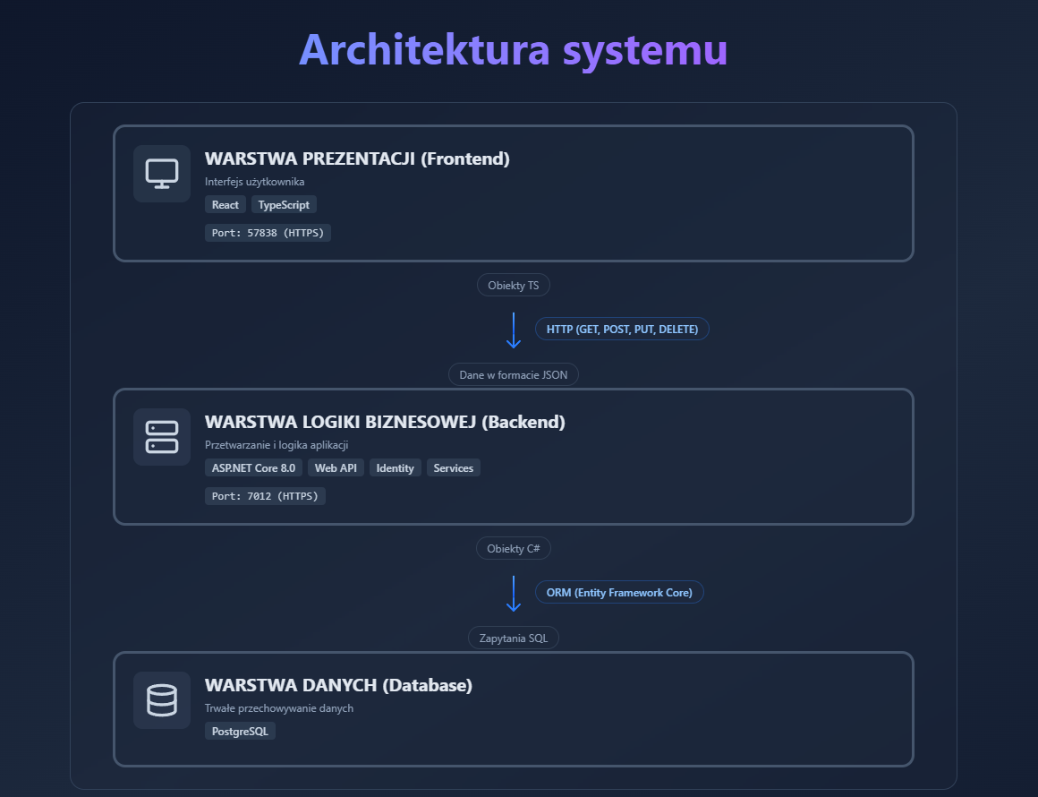
Notes:
ASP.NET Core umożliwia tworzenie interfejsów Web API, korzystających z metod HTTP.
Identity umożliwia autentykację (kim jesteś) i autoryzację (co możesz robic) użytkowników.
Dependency Injection umożliwiło wstrzykiwanie uslug (Services) do kontrolerow, tak aby kody kontrolerow nie rozrastały się niepotrzebnie. Services oddzieliły logikę biznesową od reszty aplikacji.
Za pomocą metod HTTP (GET,POST,PUT,DELETE) dane są przesyłane w formacie JSON
ORM- obiektowo-relacyjny maper (mapuje obiekty w C# do bazy danych (język SQL) )
Entity Framework Core – narzędzie, konkretny ORM, nie ma wówczas konieczności bezpośredniego pisania zapytań SQL, bo EF Core robi to za nas

Slide 6
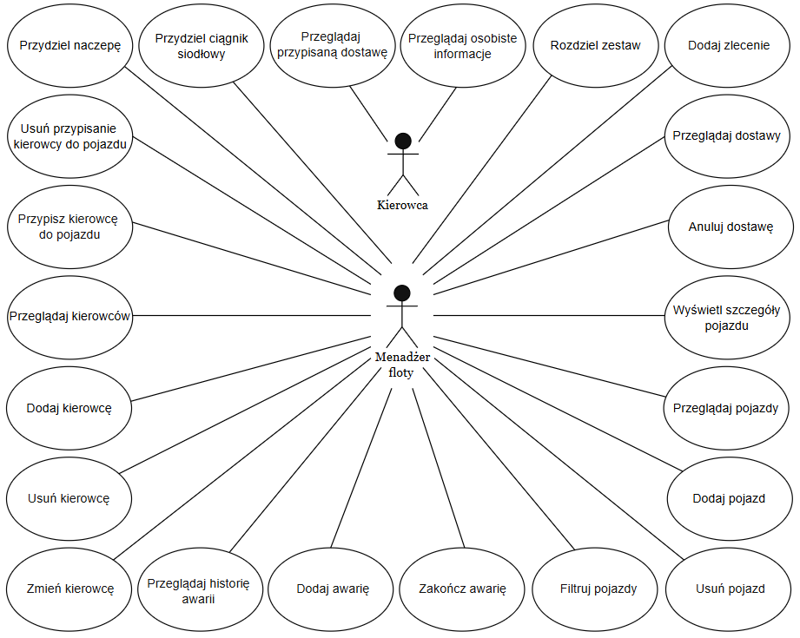
Funkcjonalności aplikacji

Slide 7
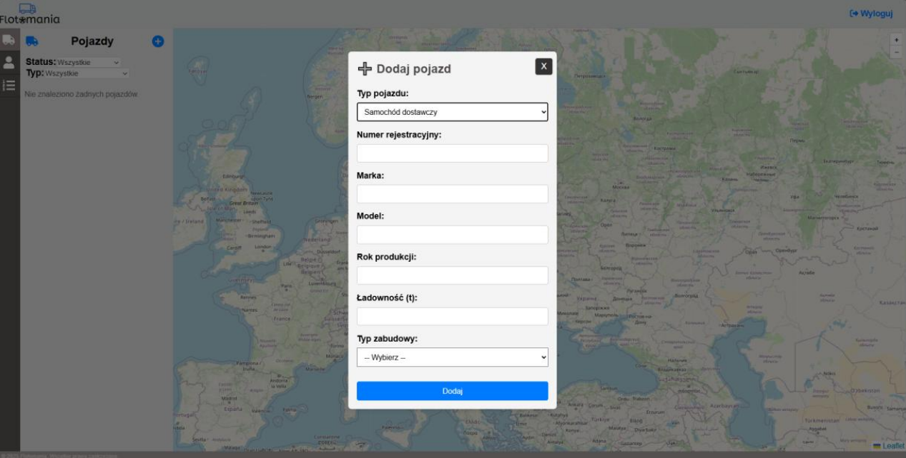
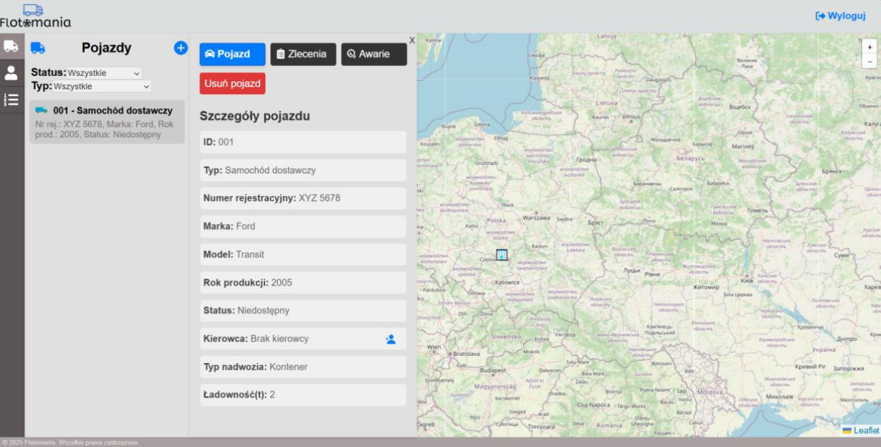
Przykładowe widoki aplikacji
Zawartość sekcji ze szczegółami pojazdu
Formularz dodawania pojazdu

Slide 8
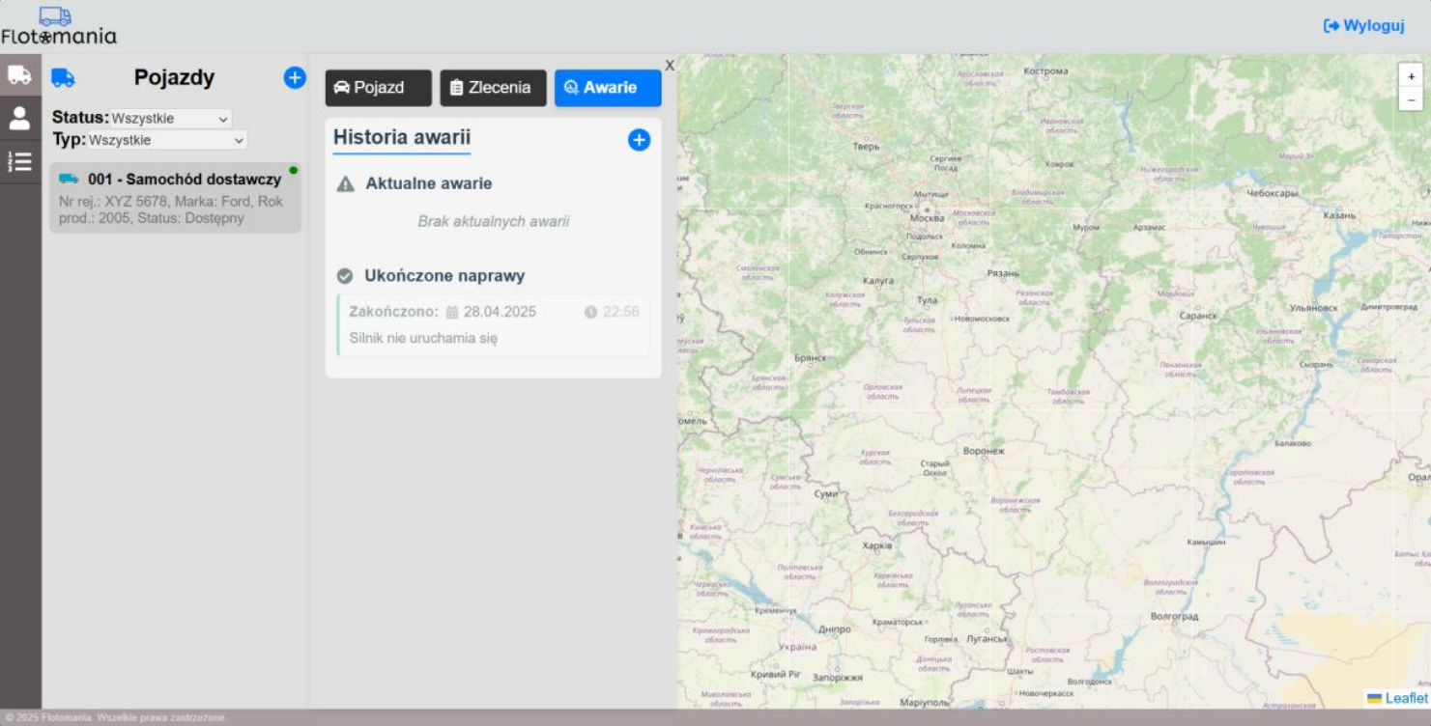
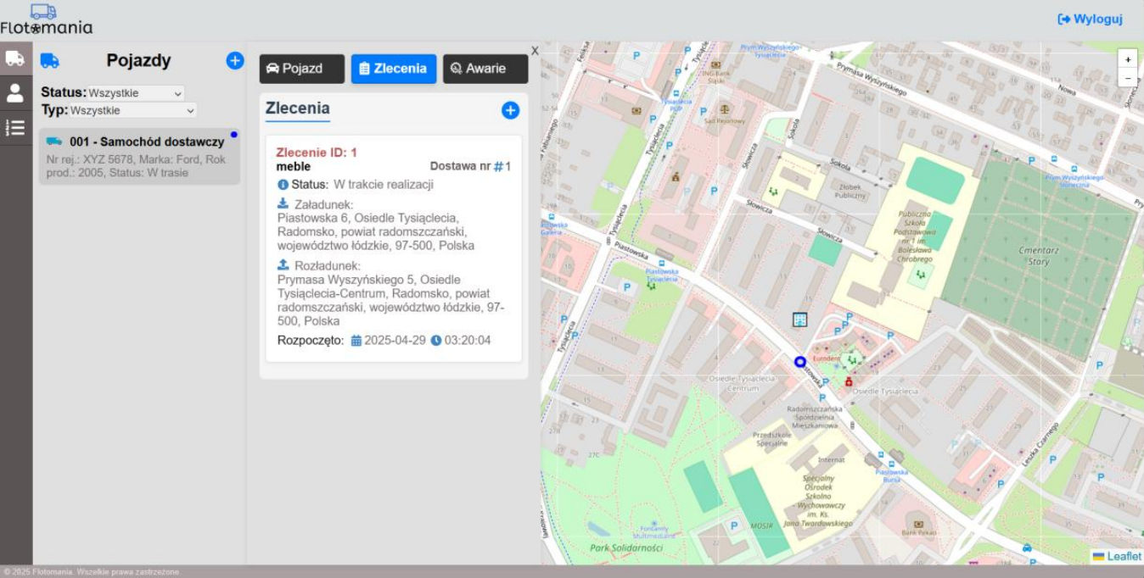
Przykładowe widoki aplikacji - cz. 2
Zakładka awarii
Kierowca realizujący dostawę

Slide 9
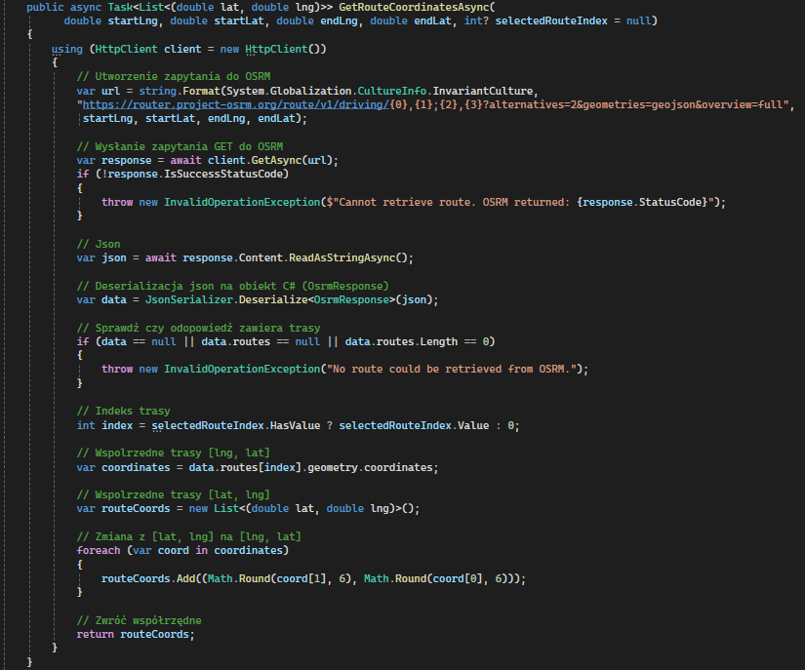
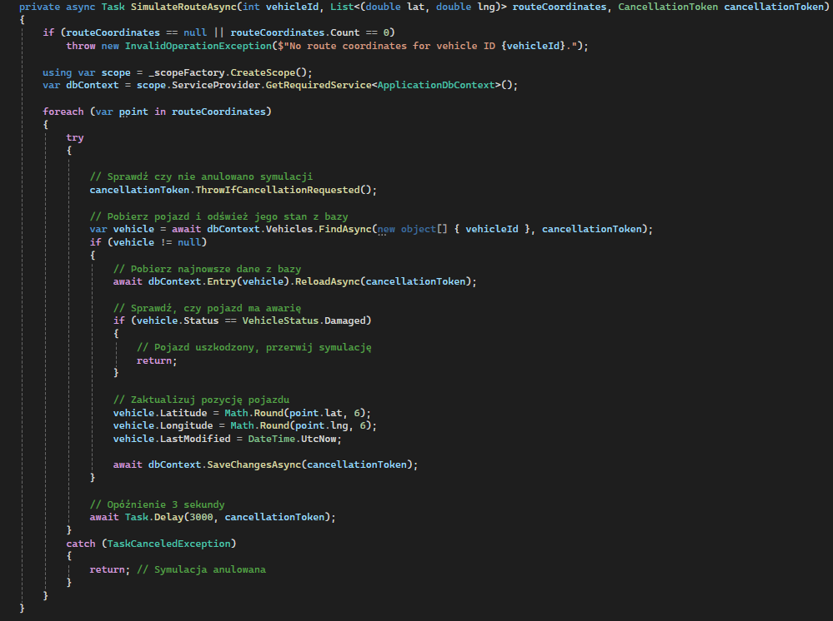
Przykładowe metody
Zwraca listę współrzędnych między punktami
Symulacja trasy – iteracja po punktach
Notes:
Dodajemy zlecenie, wypełniamy miejsce początkowe, docelowe. OSRM zwraca listę współrzędnych między tymi miejscami. (np. Warszawa -> Kraków)
Zapisujemy te współrzędne do bazy co 3 sekundy, następnie Serwer przy pomocy WebSocket wysyła dane do klientów, dzięki czemu pojazdy na mapie się przemieszczają.

Slide 10
Wnioski
Cel zostały osiągnięty
Architektura trójwarstwowa zapewnia separację odpowiedzialności
Zastosowane technologie i narzędzia (np. C#, ASP.NET Core, TypeScript, React) są odpowiednie do tego typu aplikacji
Aplikację można rozbudować o kolejne funkcjonalności
W przyszłości system może być podstawą do stworzenia komercyjnego systemu zarządzania flotą w firmie transportowej
Notes:
Technologie i narzędzia są odpowiednie:
C# i TypeScript – są statyczne typowane, dzięki czemu błędy można wykryć już na samym etapie pisania kodu (kompilacji) , a nie po uruchomieniu
React – tworzenie aplikacji typu SPA, dzięki czemu strona nie przeładowuje się
ASP.NET Core – wsparcie dla protokolu WebSocket, również wbudowany mechanizm Identity (do autentykacji użytkowników, autoryzacji użytkowników).
Aplikację można rozbudować o Kolejne funkcjonalności, czyli:
Dodanie urządzeń telematycznych , dzięki czemu możliwe będzie odczytanie danych z magistrali CAN np. o obrotach silnika, spalaniu paliwa, prędkości pojazdu.

Slide 11
Dziękuję za uwagę!

